Slide 1

SEJAM BEM VINDOS!

Slide 2

COMUNICAÇÃO DE ALTA PERFORMANCE
MELILA BRAGA

Slide 3
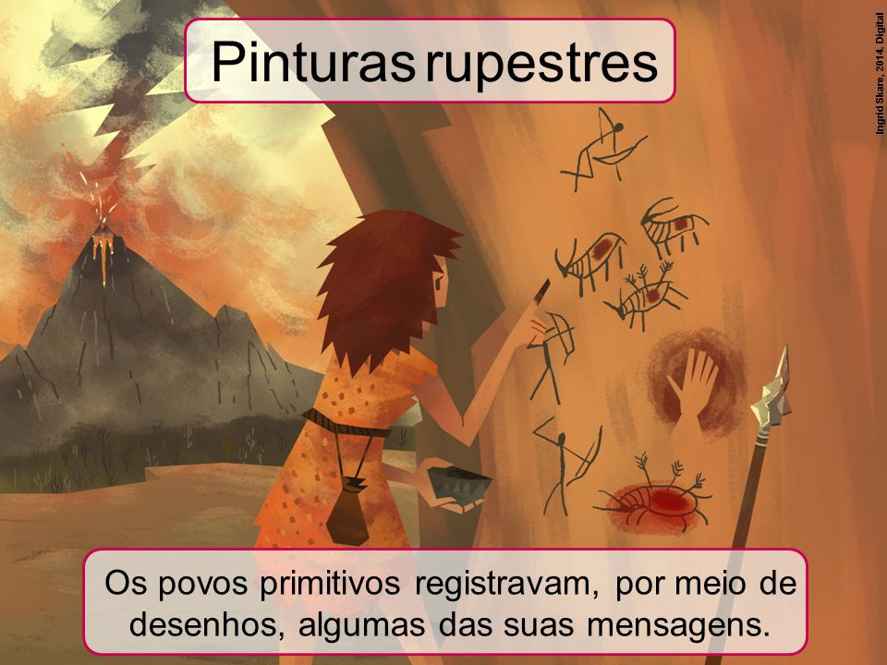
PINTURA RUPESTRE E A NECESSIDADE DE COMUNICAR

Slide 4
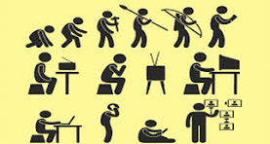
Importância da Comunicação para o Desenvolvimento

Slide 5

COMUNICAR: TORNAR COMUM

Slide 6
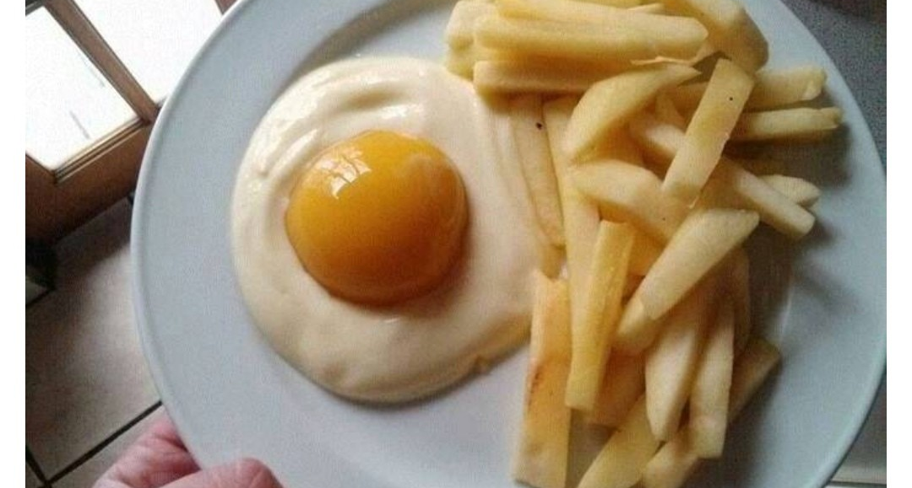

Slide 7

Programação
Habilidade de organizar a comunicação
A maneira única segundo a qual cada indivíduo produz o pensamento.

Slide 8

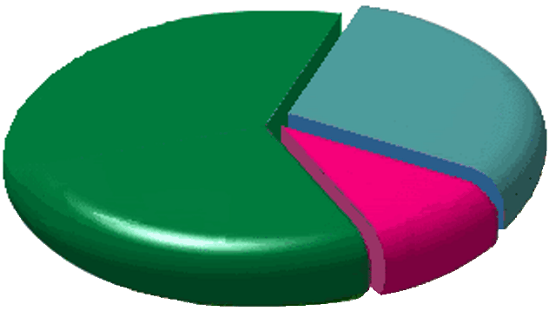
Impacto na Comunicação
IMPACTO NA COMUNICAÇÃO
POSTURA EXPRESSÕES GESTOS
TOM DE VOZ
38 %
55 %
7 %
PALAVRAS

Slide 9
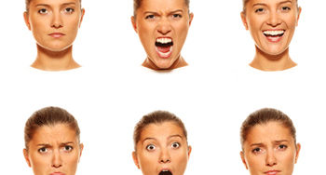

Slide 10
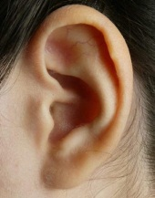
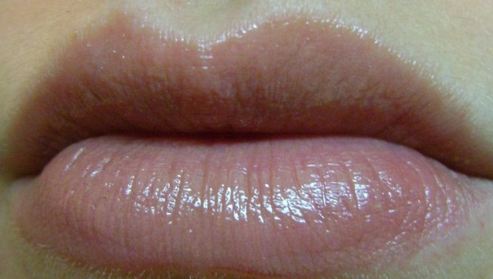
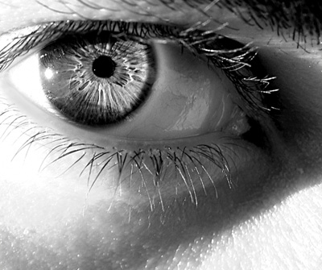
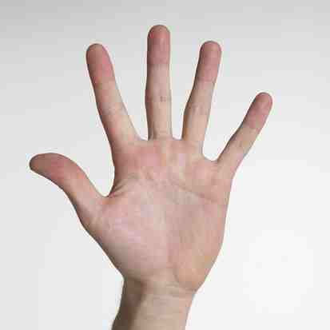
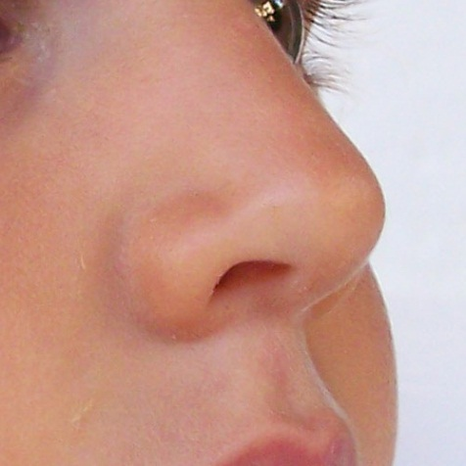
OS 5 CANAIS – VACOG

Slide 11


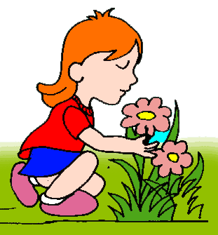
SISTEMAS REPRESENTACIONAIS
VISUAIS
AUDITIVOS
CINESTÉSICOS

Slide 12



VISUAIS
Analíticos

Slide 13

AUDITIVOS
Pragmáticos

Slide 14

CINESTÉSICOS
Afáveis

Slide 15
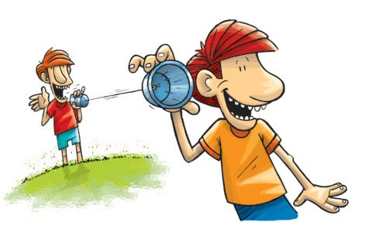
Bons comunicadores sabem falar a linguagem do outro
Os melhores profissionais comunicam em todos os sistemas representacionais

Slide 16
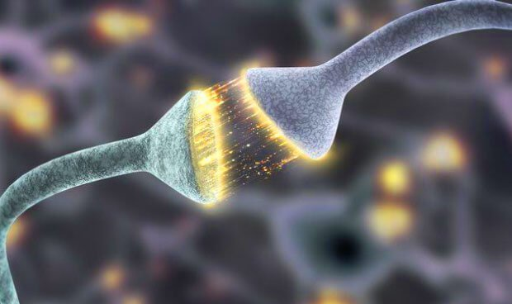
COMUNICAR É BUSCAR SEMELHANÇA

Slide 17
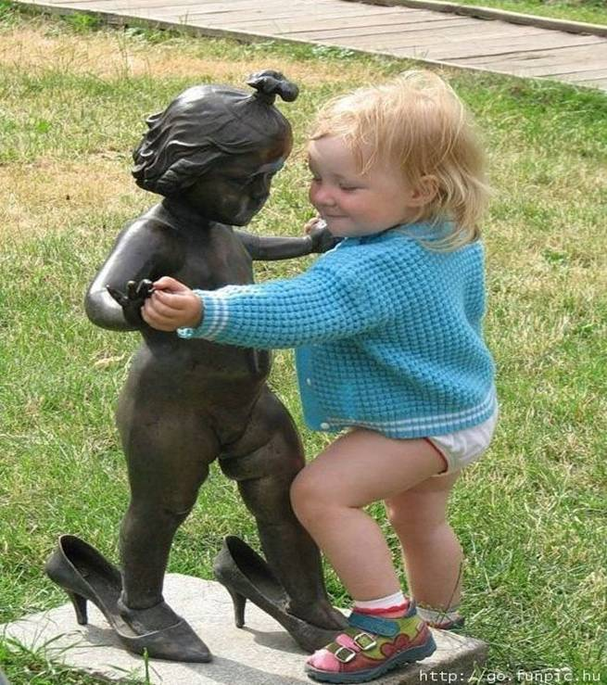

Slide 18

COMO MELHORAR A COMUNICAÇÃO
Elementos
Contato visual
Expressão facial
Postura corporal
Equilíbrio Emocional
Tom de Voz (timbre)
Volume (intensidade da voz)

Slide 19

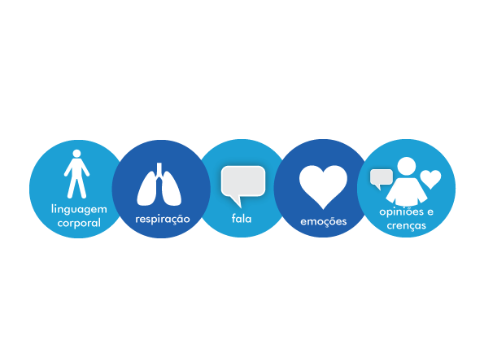
Como criar SINTONIA

Slide 20
Se a gente der mais importância para as nossas diferenças num relacionamento, será mais difícil criar sintonia.
Devemos dar importância para o que temos em comum e sermos felizes juntos.

Slide 21

GRATIDÃO
Melila Braga
melilabraga@gmail.com

